Slide 1
성균관대학교 멘토링
배열과 함수

Slide 2
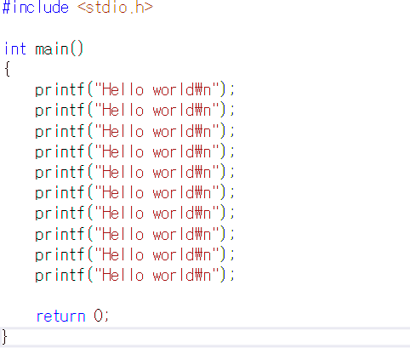
복습

Slide 3
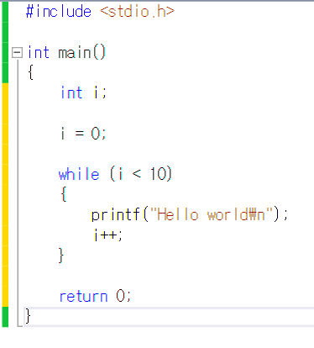
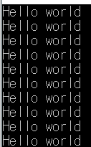
복습

Slide 4
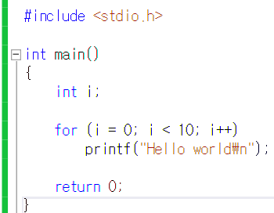
복습

Slide 5
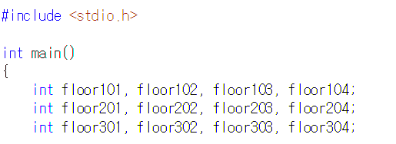
배열
·
·
·

Slide 6
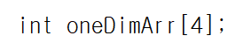
배열
· 1차원 배열의 선언에 필요한 것 세 가지
: 배열이름, 자료형, 길이정보
· int : 배열을 이루는 요소(변수)의 자료형
· oneDimArr : 배열의 이름
· [4] : 배열의 길이

Slide 7
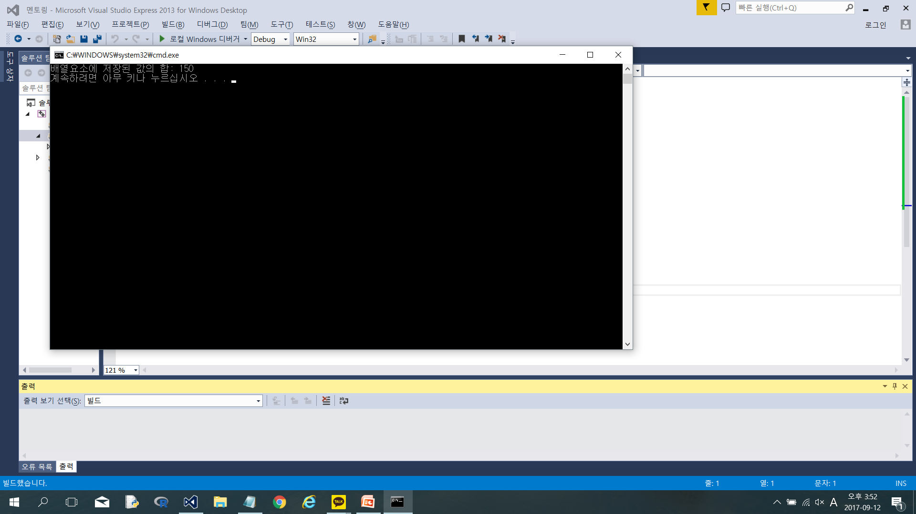
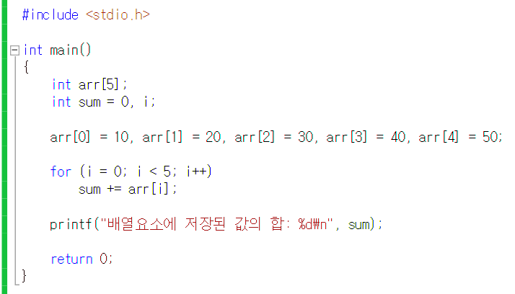
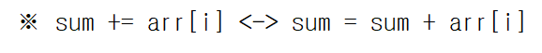
배열

Slide 8
배열
· 배열 초기화
int arr1[] = {1, 2, 3, 4, 5, 6, 7} // 컴파일러에 의해서
자동으로 7이 삽입됨
int arr2[6] = {0} // 모든 요소가 0으로
채워짐
int arr3[6] = {1, 2} // 3, 4, 5, 6번째 배열요소는
0으로 채워짐

Slide 9
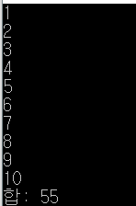
예제
· 10개의 수를 입력받은 다음
모두 더한 값을 출력하시오

Slide 10

예제

Slide 11
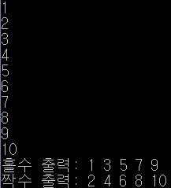
연습문제1
· 10개의 수를 입력받은 다음
홀수와 짝수를 구분하여
각각 출력하시오

Slide 12
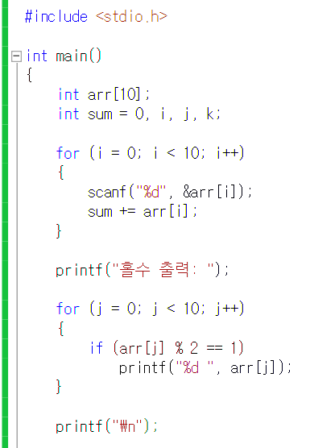
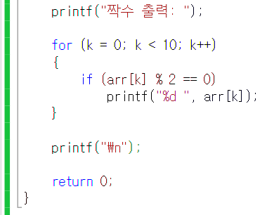
연습문제1

Slide 13
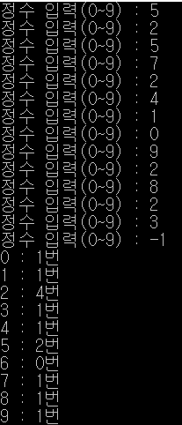
연습문제2
· 0에서 9 사이의 숫자를
계속 입력받고
-1을 입력하면
지금까지 입력한 수의
빈도를 출력하도록 하시오

Slide 14
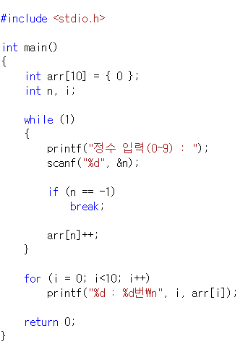
연습문제2

Slide 15
함수
: 자주 사용하는 기능을 하나의 이름으로 정의하고
그 이름을 호출하는 것으로 사용하는 것
함수를 만드는 이유
프로그램 코드의 불필요한 반복을 피하기 위해
대형 프로그램을 여러 개의 부분으로 코딩할 수 있다

Slide 16
함수
반환형태
함수이름
입력형태
void
int Add ( int num1, int num2 )
{
int result = num1 + num2;
printf(“%d\n”, result);
return result;
}
함수의 몸체

Slide 17
예제
int Add(int num1, int num2)
{
int result = num1 + num2;
return result;
}
int main()
{
int answer;
answer = Add(3, 4);
printf("덧셈결과1 : %d\n", answer);
answer = Add(5, 8);
printf("덧셈결과2 : %d\n", answer);
return 0;
}

Slide 18
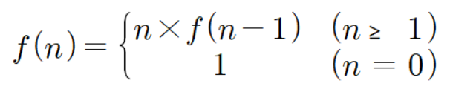
재귀함수
:함수 내에서 자기 자신을 다시 호출하는 함수
int factorial(int n)
{
if (n <= 1)
return 1;
else
return (n * factorial(n - 1));
}

Slide 19
int factorial(int 3)
{
if (3 <= 1)
return 1;
else
return (3 * factorial(3 - 1));
}
int factorial(int 2)
{
if (2 <= 1)
return 1;
else
return (2 * factorial(2 - 1));
}
int factorial(int 1)
{
if (1 <= 1)
return 1;
else
return (1 * factorial(1 - 1));
}

Slide 20
연습문제1
power 함수 : x^n 계산
factorial 함수 : n! 계산
PrintMax 함수 : 큰 값을 출력
int main()
{
int num1, num2;
int x, n;
printf("x^n와 n! 계산하기 위한 x와 n입력 : ");
scanf("%d %d", &x, &n);
num1 = power(x, n);
num2 = factorial(n);
printf("x^n = %d, n! = %d\n", num1, num2);
PrintMax(num1, num2);
return 0;
}

Slide 21
연습문제1
int power(int x, int n)
{
if (n == 0)
return 1;
else
return x * power(x, n - 1);
}
int PrintMax(int n1, int n2)
{
if (n1 > n2)
printf("%d\n", n1);
else
printf("%d\n", n2);
}
int factorial(int n)
{
if (n <= 1)
return 1;
else
return (n * factorial(n - 1));
}

Slide 22

심화문제
· 10개의 수를 입력 받고
오름차순으로 정렬
하시오

Slide 23
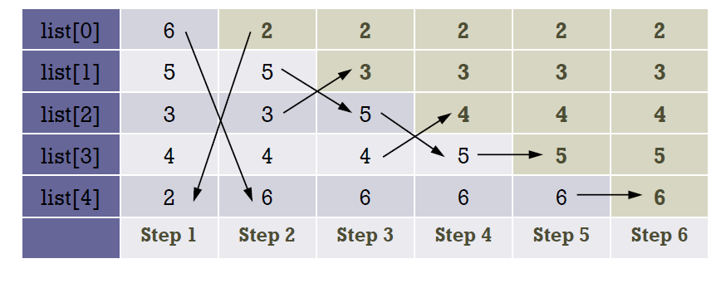
심화문제

Slide 24
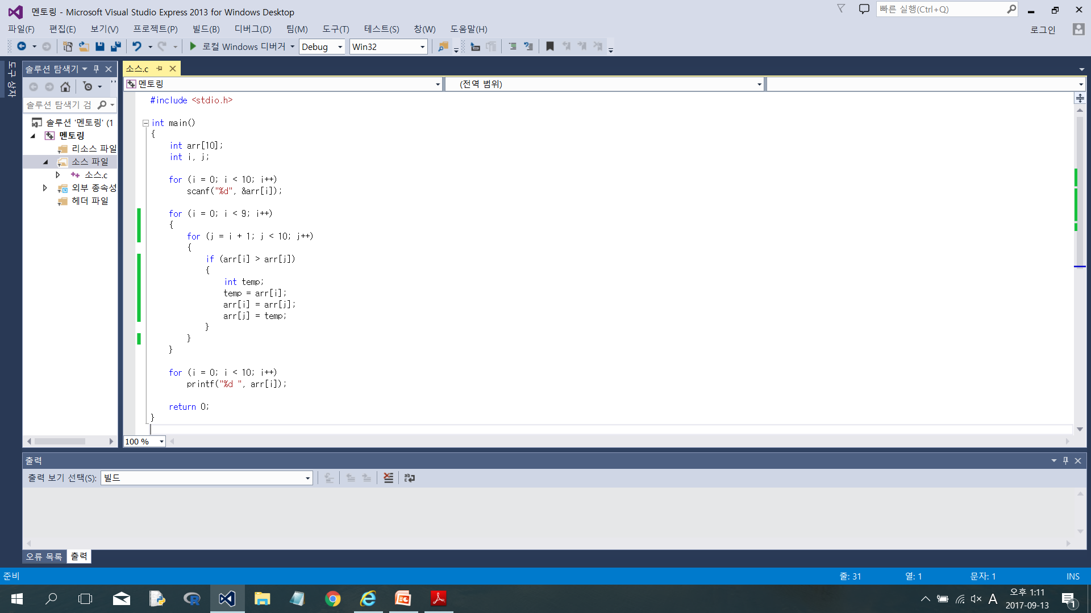
심화문제

